Slide 1
Command Pattern
Matakuliah Design Pattern
Dosen Pengampu: Khoirul Umam, M.Kom
S1 Teknik Informatika STIKOM PGRI Banyuwangi

Slide 2

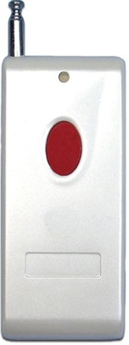



Bayangkan Sebuah Remote Control Multifungsi
RECEIVER
COMMAND
INVOKER
CLIENT
Hidupkan TV
Nyalakan lampu
Buka pintu

Slide 3
Komponen Command Pattern
Command
Perintah yang diberikan client
Invoker
Penerima perintah
Receiver
Yang menjalankan perintah
Client
Pemberi perintah

Slide 4
Definisi
“
Command pattern membungkus setiap permintaan sebagai suatu objek, sehingga masing-masing objek dapat diberi parameter yang berbeda
“

Slide 5
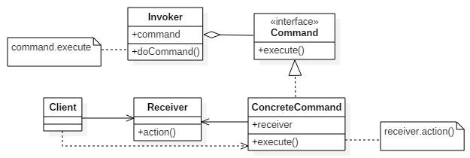
Struktur

Slide 6
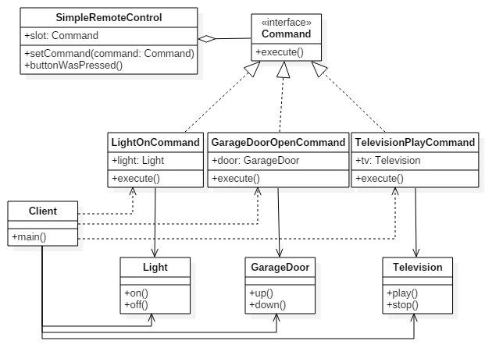
Contoh

Slide 7
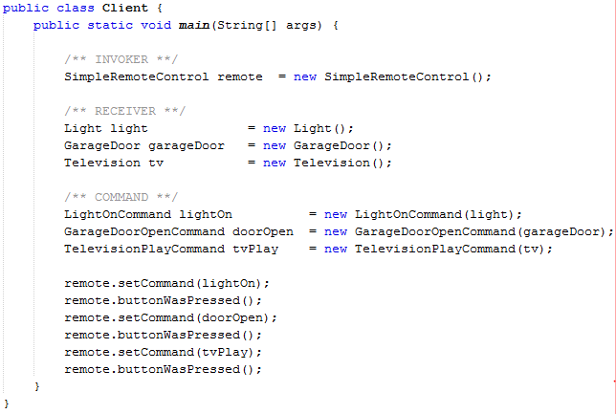

Code Break
Complete codes are available here:
https://github.com/ksatria/MK-Design-Pattern/tree/master/Code/Command/src/command
Satu aksi, beda perintah

